Slide 1
«Развитие устной и письменной речи на уроках русского языка»
Автор : Мелкумова Эльвира Грантовна
учитель начальных классов МБОУ ЦО №49
город Тверь.

Slide 2

Проблемы
Бедный словарный запас.
Отсутствует контроль за выбором слов.
Отсутствие умения правильно распределять свое внимание между предметом высказывания и словесным оформлением мысли.

Slide 3
Основные функции речи
Речь является важнейшим средством общения, средством обмена чувствами и мыслями между людьми;
Речь является средством передачи и условия определенной информации, коллективного опыта человечества;
Речь является средством организации и планирования деятельности людей;
Речь является средством воздействия на мысли, чувства и поведение людей;

Slide 4


Учащиеся должны уметь:
1 класс.
- Отличить текст от набора предложений.
Определять соответствие темпа и громкости устного высказывания ситуации общения.
2 класс.
Определять основную мысль текста.
Составлять элементарные рассуждения, описание, сравнительное описание, невыдуманный рассказ.
3 класс.
Определять основную мысль текста.
Составлять свой текст описание, рассуждение-доказательство.
Составлять план повествования, передавать содержание текста в устной и письменной форме.
4 класс.
Составлять развернутое рассуждение, описание, повествование.
Строить сочинение по плану
Использовать выразительные языковые средства.
….

Slide 5

Решение задач речевого развития
1. Обеспечение правильной речевой среды.
  2. Создание предпосылок для самостоятельных устных и письменных высказываний.
  3.Активизация словаря.

Slide 6

Виды речи
Речь
Внешняя Внутреняя
Письменная Устная
Монологическая Диалогическая

Slide 7

Требование к устной речи
Логичность и связность изложения.
Полнота содержания.
Правильность синтаксических конструкций.
Лексическое богатство.

Slide 8

Виды упражнений
Упражнения в восстановлении деформированного текста.
Упражнение с неполным текстом.
Упражнения на конструирование текста.
Упражнения на связь предложений в тексте.
Творческие задания.
Упражнения направленные на исправление недочетов, ошибок в построении предложений.
Составление рассказа по плану.
Упражнения в развитии интонационного слуха при чтении предложений.
Вставка пропущенного слова в предложение по вопросу или без него.

Slide 9

Примеры:
Вставить пропущенные слова.
Пришла … зима. Она завалила всё … снегом. Наступили … ночи. Луна ярко освещала … поляну. Звездочки зажглись на … небе. Они осветили лес … светом. На охоту вылетела … сова. Совята остались ждать свою маму.

Slide 10

Задания и упражнения.
Определение границы предложений.
Вы были на лугу в начале лета до чего же хорошо там трава высокая и густая а сколько кругом цветов а какой запах особенно сильно пахнут белые соцветия таволги .
Составление предложения ответов на вопросы.
Где росла сыроежка?
Каков внешний вид сыроежки?
Что делала птичка на краю сыроежки?
Составление предложения из слов.
Небо, облака.
Осень, деревья, листья.
Скворец, ветка, тихо.

Slide 11
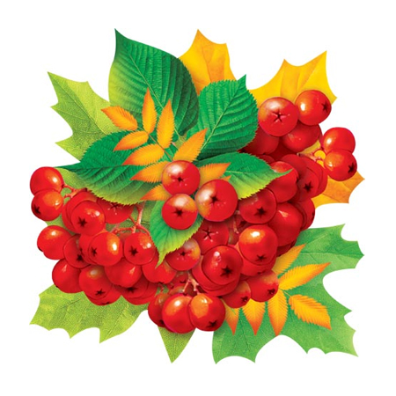
Пример:
Составление предложений по вопросам.
Какой? Что? Что сделал? Куда?
Солнечный луч заглянул в окно.
Распределение предложений.
а) Пошел снег
когда? какой?
б) (….) расцвел (….) ландыш.

Slide 12

Исправление предложений с нарушенным порядком слов.
По лесу гулял Коля.
Коля увидел под кустом зайку.
Составление предложений со словосочетаниями или опорными словами.
Открыл, вошел, захлопнул.
Прислушался, насторожился.
Увидел, погладил, покормил.

Slide 13

Составление словосочетаний в связи с грамматическим изучение слов. Как нужно? (Где правильно? Где ошибка?)
Искать ответ
Любоваться на закат
Оплатить за проезд
Нет время
Прийти со школы
Искать ответа
Любоваться закатом
Оплатить проезд
Нет времени
Прийти из школы

Slide 14

Найдите пары фразеологизмов-антонимов. Соедини их стрелками.
Кот наплакал
Бить баклуши
Слова не вытянуть
Семи пядей во лбу.
Олух царя небесного
Куры не клюют
Рот не закрывает
Работать не покладая рук

Slide 15
В работе над сочинением выделяются три этапа:
1. Накопление материала.
2. Отбор и расположение материала.
3. Словесное и речевое оформление.

Slide 16
С о ч и н е н и е
Остановимся на подготовке к сочинению описательного характера. Программой предусмотрены описание по памяти, основанные на личных наблюдениях, по картине, по воображению и другие.
Описания строятся по определенному плану:
1. Общее впечатление о предмете описания.
2. Описание основных признаков предмета.
3. Концовка – вывод.

Slide 17
С о Ч и н е н и е
Начинать работу над описанием целесообразно с активизации словаря: выбор объектов, их характеристика.
ЧТО ? КАКОЙ ?
День Ясный, солнечный
Воздух Свежий, морозный, чистый
Снег Пористый, белый
Небо Ясное, голубое, чистое
Елочки Заснеженные, зеленые, нарядные
Зима Волшебница, красавица

Slide 18
С о ч и н е н и е
Описание должны быть более эмоциональным. Для этого используются художественные средства:
1) Подбери сравнения:
Снежинки (Нежные, ажурные, похожие на цветы, узорчатые, серебристые, как звёздочки)
Воздух (Чистый, прозрачный, как хрусталь, свежий, морозный, колючий)
Снег (Белый, как сахар, пушистый, как ковер)
2)Используя переносное значение слов, оживи картину природы.
Зима (Пришла, украсила, накрыла, засыпала, одела)
Мороз (Трещит, рисует, кусает, обжигает)

Slide 19
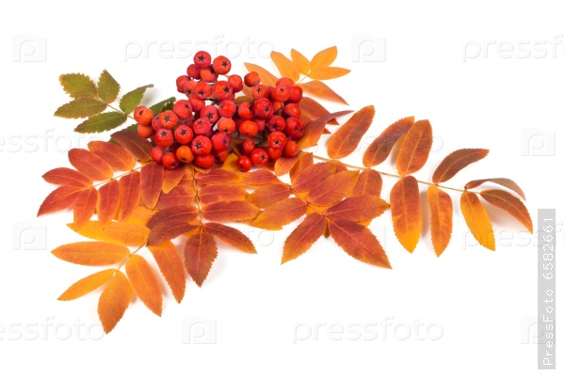
Виды изложений:
Подробное, близкое к тексту ( с использованием вопросов, плана )
Сжатое изложение ( по плану с установлением последовательности событий )
Творческое изложение.

Slide 20

Работа над изложением:
Чтение текста не более двух раз.
Беседа по содержанию, которая способствует полному осознанию и пониманию прочитанного.
Составление плана или плана-вопросника.
Словарная работа.
Устный пересказ.
Письменное оформление текста.
Проверка написанного.

Slide 21
Заключение
Развитие связной устной и письменной речи достигается системой упражнений.
Развернутые ответы на вопросы.
Пересказы прочитанного.
Устные рассказы по заданной теме, по наблюдениям, по картине, по данному началу или концу.
Чтение наизусть.
Словесное рисование.
Текстовые упражнения.
Перестройка текстов, предложений.
Изложения разных видов.
Сочинения описания, повествования, рассуждения.

Slide 22
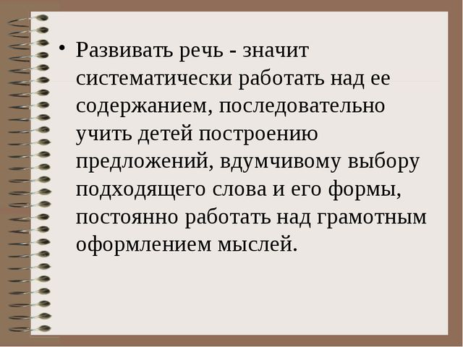

Slide 23

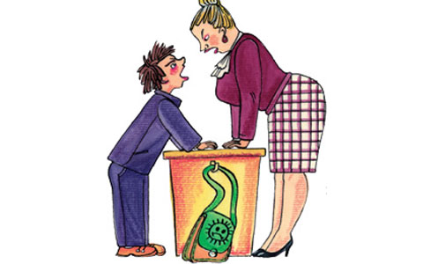
Посредственный учитель излагает.
Хороший учитель объясняет.
Выдающийся учитель показывает.
Великий учитель вдохновляет.

